Slide 1
mplus应用微服务架构介绍
2017-05

Slide 2
mplus微服务架构

Slide 3
整体架构
应用层（自服务门户、手机端h5、其他）
服务网关（路由、负载、鉴权、熔断、流控、监控）
服务管理
配置管理、服务发现、资源管理、路由管理、监控（服务依赖、调用链路、性能分析）、报警
服务（应用接口服务、文件服务、消息队列、任务调度、工作流、推送、短信...）
资源（数据库、redis、存储...）
基础架构（云、虚拟机、物理机）

Slide 4
逻辑架构
http
服务网关（集群）
鉴权
服务管理器
服务发现
服务器
服务注册
服务鉴权
服务器
服务1
服务管理
服务器
服务1
服务器
服务1
监控
服务N
服务器
服务N
配置获取
服务1
服务N
配置管理
服务1
服务N
资源管理
服务N
DNS
gw1.mapps.net
gw2.mapps.net
sm.mapps.net
性能分析

Slide 5
逻辑视图
服务网关
服务管理器
路由
Zuul
负载均衡
Ribbon
熔断
Histrxy
1、获取配置
服务发现
Eureka Server
Rop鉴权
Auth
SDK
2、服务注册
sub
服务鉴权
应用
redis
pub
服务管理
SDK
监控
write metrics
配置管理
Config Server
资源管理
influxDB
调用链
SDK
Config Client
Metric集成
InfluxDBWriter
Trace集成
Sleuth+Zipkin
服务注册
EurekaClient

Slide 6
实现技术
基于Spring Cloud Netflix改造

Slide 7
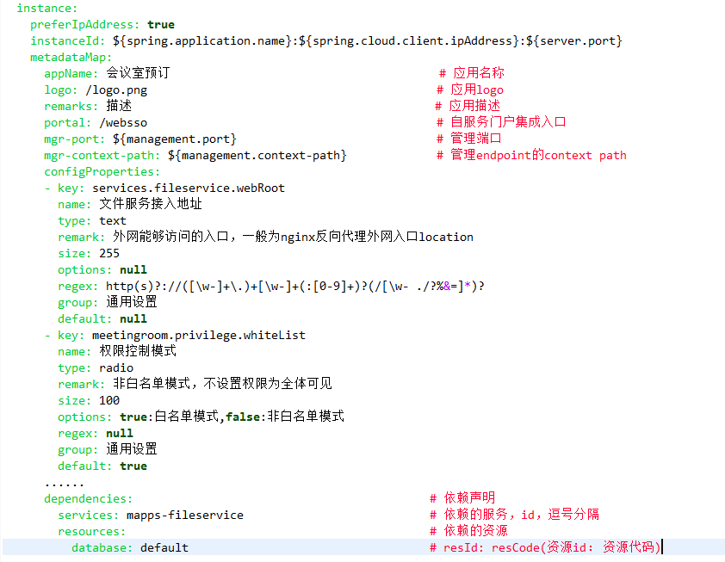
服务注册

Slide 8
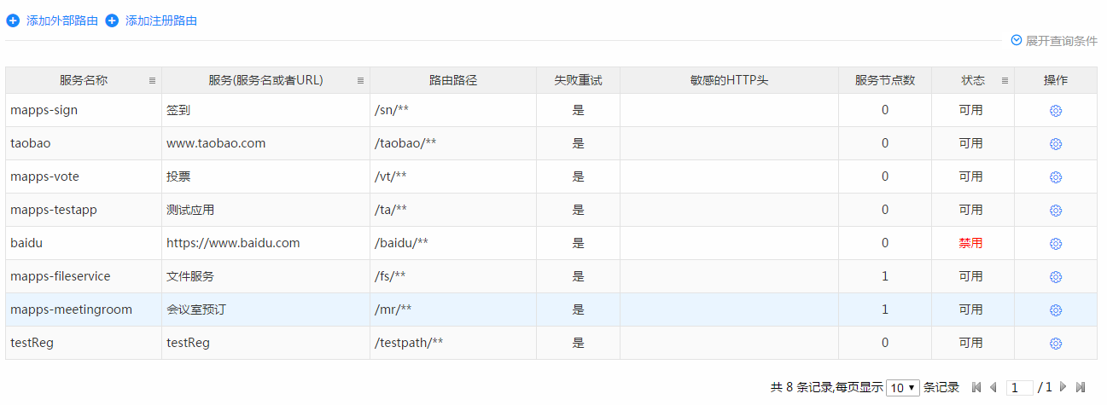
路由管理

Slide 9
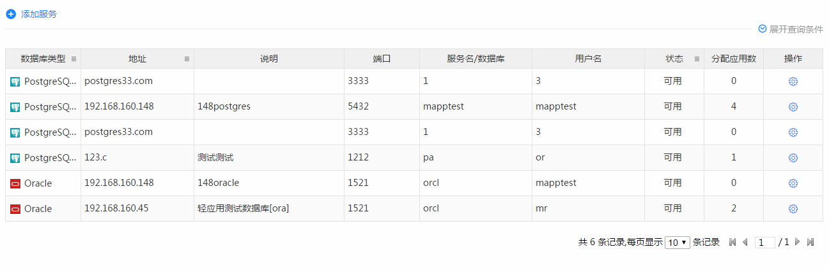
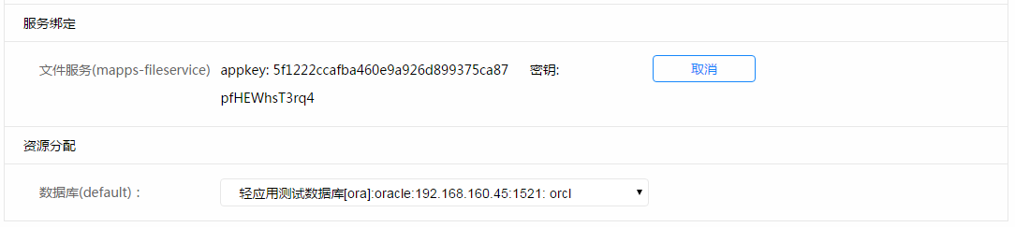
资源管理及服务依赖

Slide 10
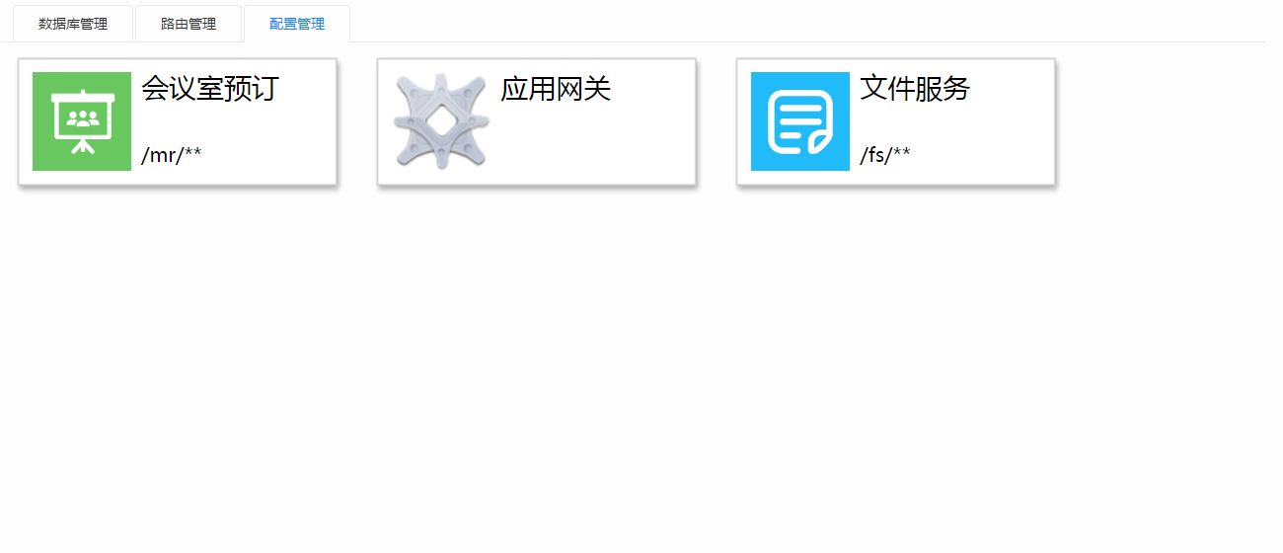
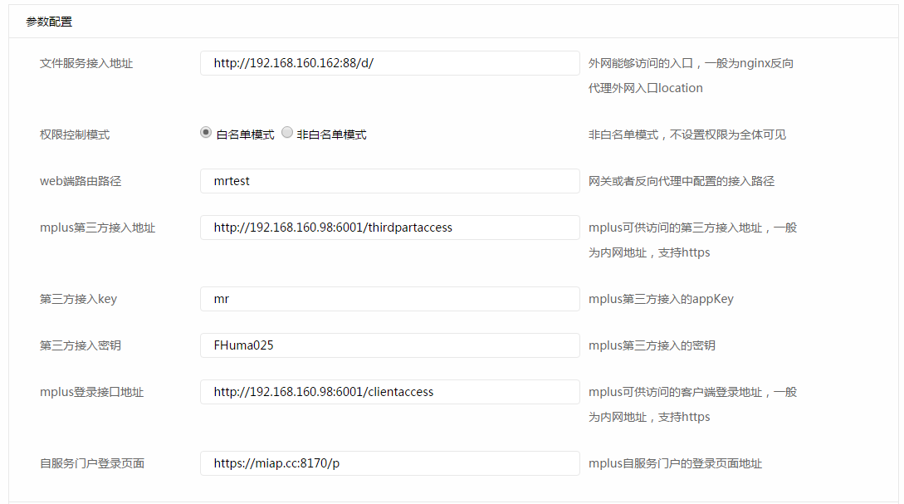
配置管理

Slide 11
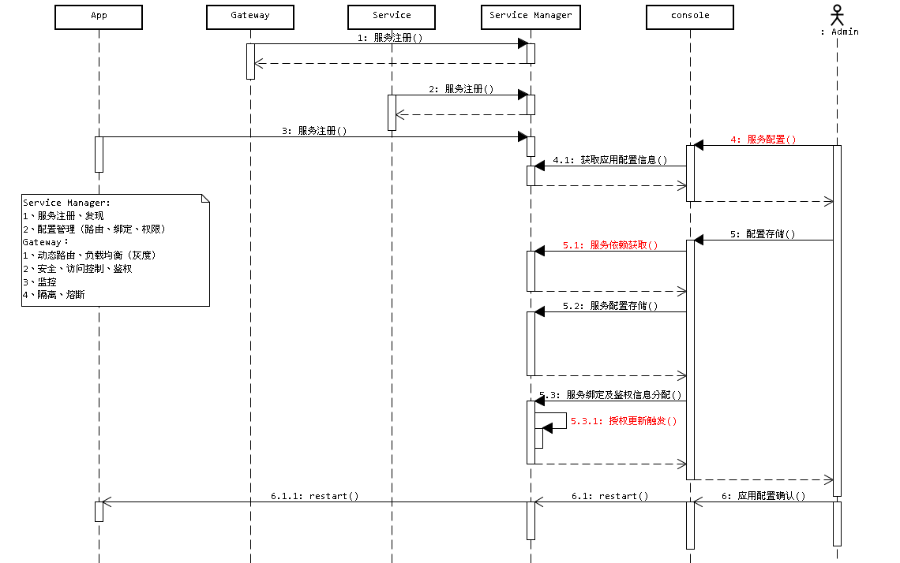
服务流程（1）

Slide 12
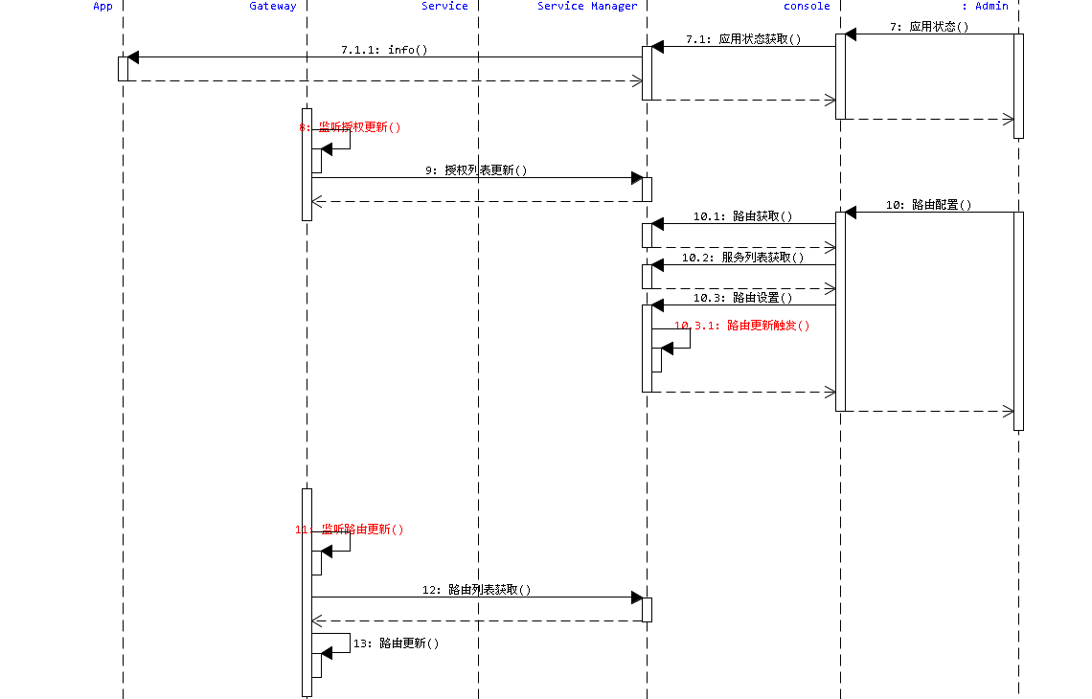
服务流程（2）

Slide 13
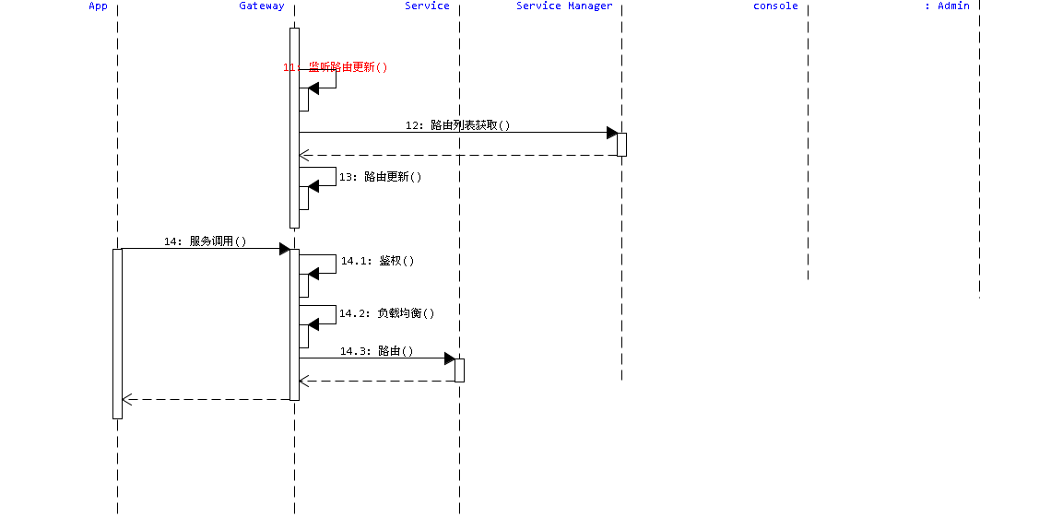
服务流程（3）

Slide 14
应用开发

Slide 15
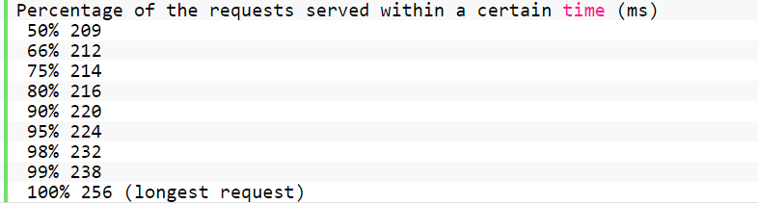
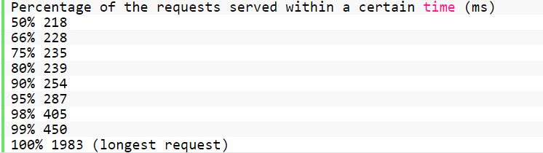
软路由性能测试(200并发访问静态页面)
Ngnix
Zuul

Slide 16

DevOps流程
Jenkins
SVN
构建
发布包
Docker镜像
code
提交
生成
构建
安装包
发布
发布
版本库
Docker镜像仓库
①安装部署
②自动&手动部署
开发环境
测试环境
演示环境
生产环境

Slide 17
轻应用技术栈
Backbone(Web&H5)
ROP +Spring MVC + Mybatis
Spring Cloud Netflix
Spring Boot
Docker & Runable Jar

Slide 18
研发分工
接口服务
web客户端
h5客户端

Slide 19
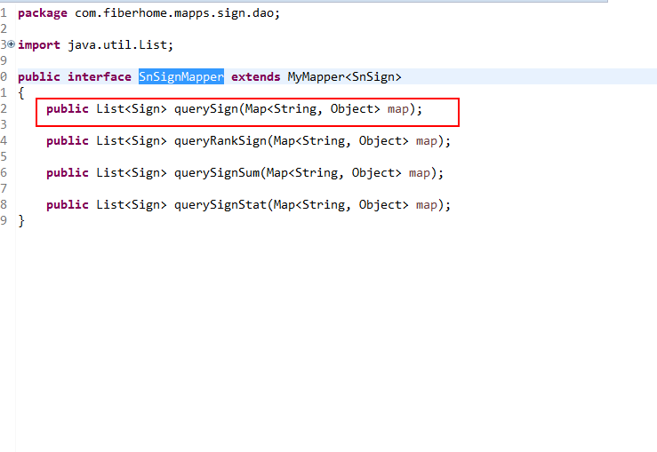
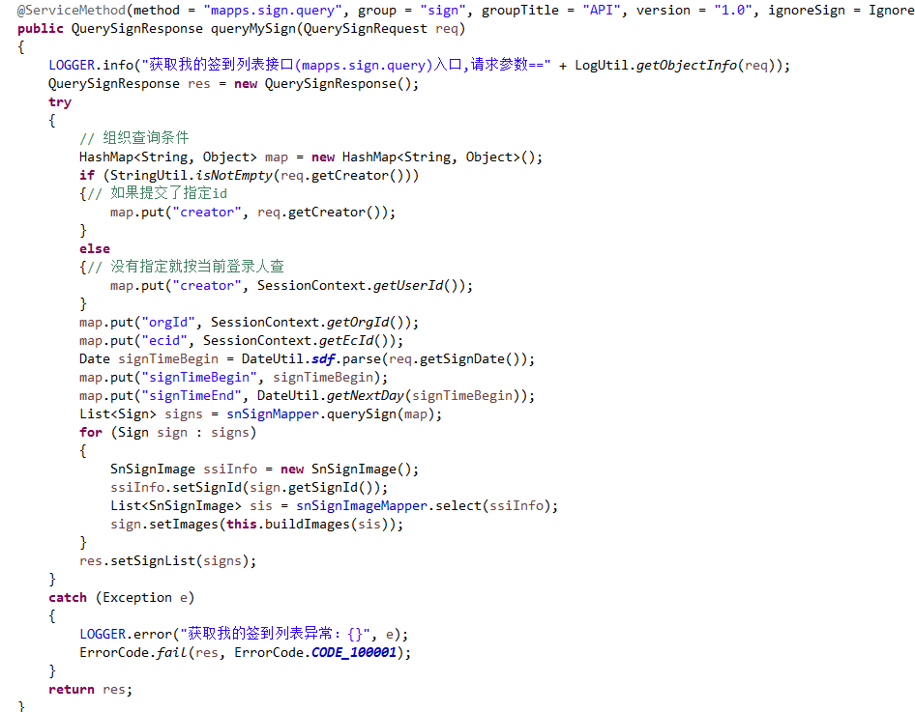
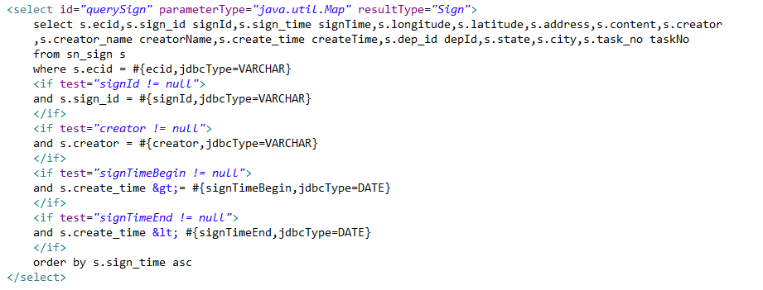
服务端研发
接口服务，简化的研发过程，代码生成，接口+sqlmapper+rop接口开发

Slide 20
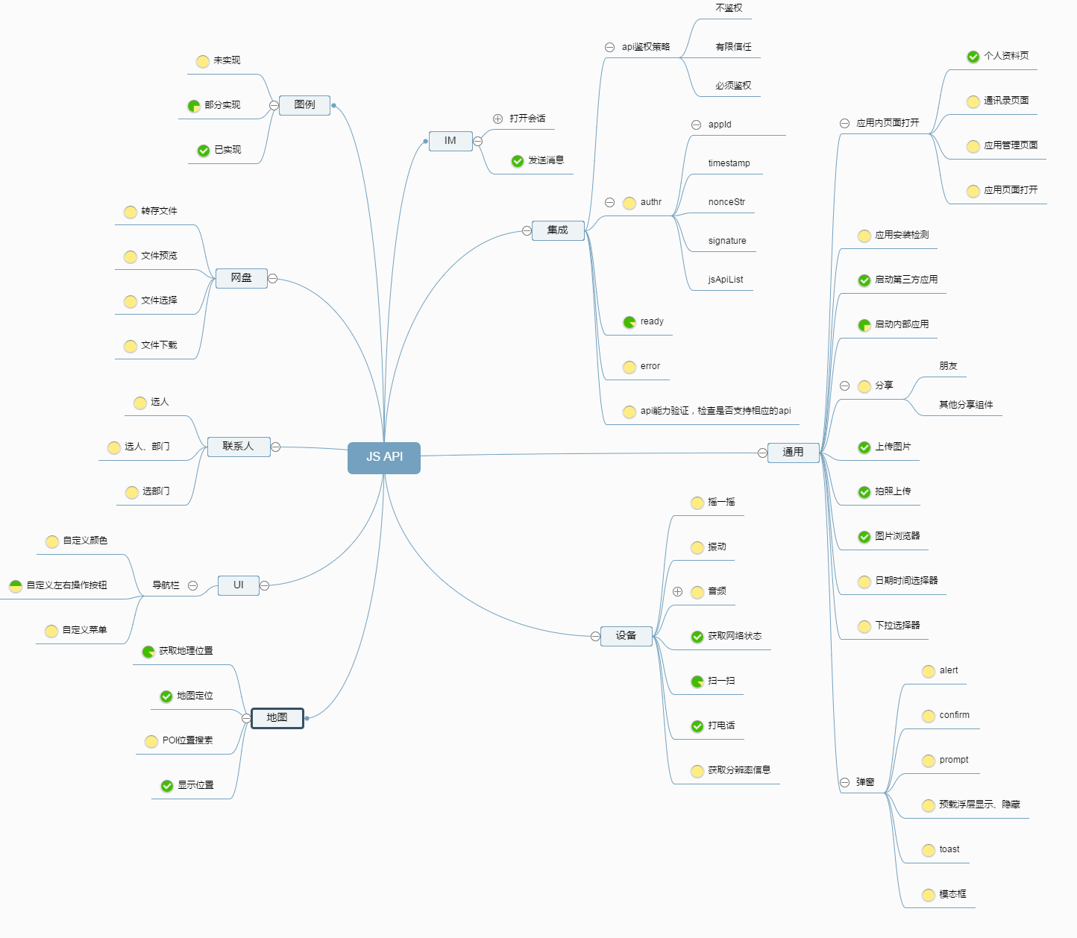
客户端能力

Slide 21
总结

Slide 22
特性
应用零配置安装（程序内置服务管理域名）
集中配置管理
统一鉴权
异常预警（网关监控）
解耦（模块化）、易扩展
效率（开发、测试、部署）
无状态、高可用
监控：服务调用链路跟踪、性能分析......
弹性伸缩（未来需要docker、容器操作系统配合）

Slide 23
需要面临和解决的问题
分布式带来的研发挑战：事务、同步->异步、失败处理
一台服务器部署多个微服务，产生资源争用
池化资源的耗用

Slide 24
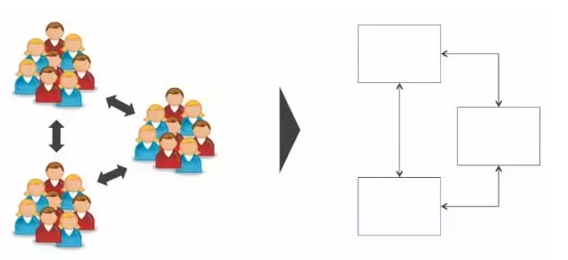
提一下康威（Conway）定律
Conway’s law: Organizations which design systems[...] are constrained to produce designs which are copies of the communication structures of these organizations.
设计系统的组织，其产生的设计和架构等价于组织间的沟通结构。

Slide 25
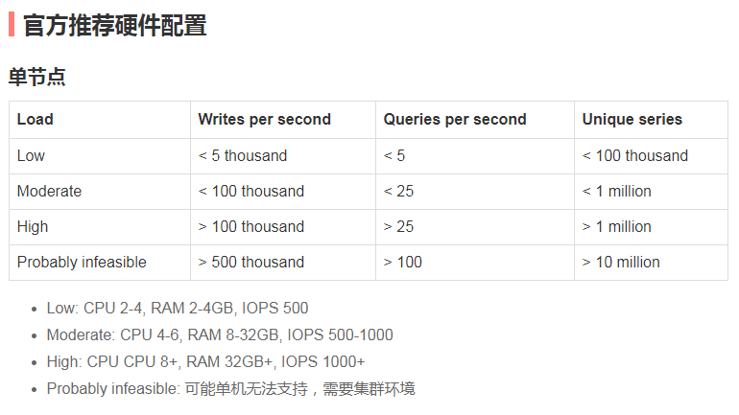
场景分析
假设20个应用，每个应用需要采集15个指标，5秒采集一次，每秒60，一天的数据量
20×15×3600×24÷5=518.4w，一个月约1.5亿

Slide 26
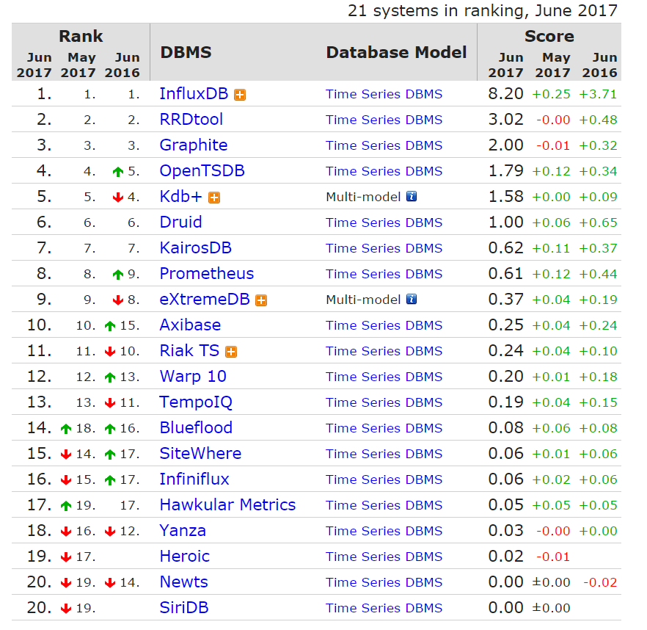
why influxdb
特点
schemaless(无结构)，可以是任意数量的列
伸缩性好(付费支持)
min, max, sum, count, mean, median 一系列函数，方便统计
内置http支持，使用http读写
支持数据保存时长设置
数据压缩高
读写有很好的性能
类sql的查询语句
自带预警引擎
部署简单

Slide 27
监控预警方案
heap,appid=mapss-fileservice,machine=192.168.160.164:18011,endpoint=root commited=77568,init=262144,used=52765
influxdb
client sdk
influxdb
kapacitor
处理引擎
admin
指标及tag定义
数据保留策略设置
支持数据采样设置
预警管理（预警规则、通知方式、通知模板）
图表定义（序列、过滤条件、时间范围、图表类型）

Slide 28
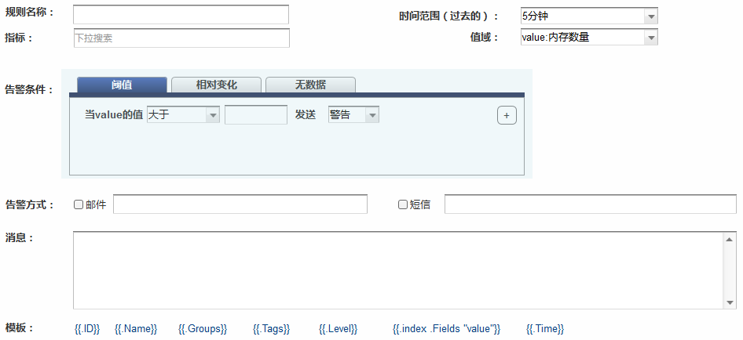
预警规则

